Slide 1
Питер Брейгель
Мир художественной культуры Возрождения
Выполнила ученица 7а класса
Сычёва Елена

Slide 2
Пи́тер Бре́йгель Ста́рший
1525-1569 г
Нидерландский живописец и график. Мастер пейзажа и жанровых сцен.
В его картинах сочетается нравоучение и любовь к жизни

Slide 3
Картина «Притча о слепых»
На картине изображено шестеро слепых, которые цепочкой движутся вперёд, держась друг за друга.
«Если слепой ведёт слепого, то оба они упадут в яму”.
1568 г.
г.

Slide 4
Картина « Падение Икара»
Брейгель изобразил, что гибель юноши никто не заметил. Ни рыбак, ни пахарь, ни пастух. Никто из них не бросил свои занятия.
« Ни один плуг не остановиться, пока кто то не умрёт»
1558 г.

Slide 5
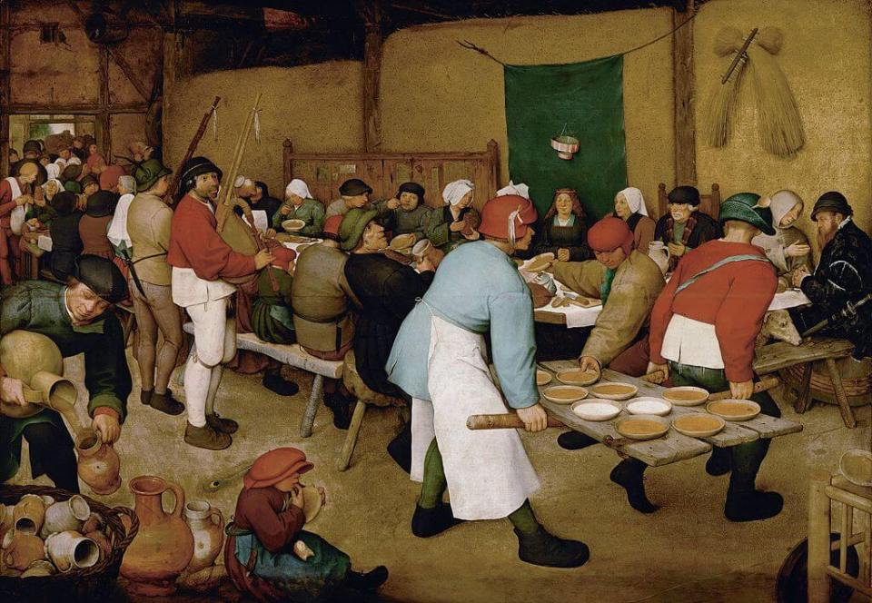
Картина «Крестьянская свадьба»
“Крестьянская свадьба” – одна из самых радостных брейгелевских картин. Именно благодаря таким работам художника часто называют Брейгелем «Мужицким».
1568 г.

Slide 6
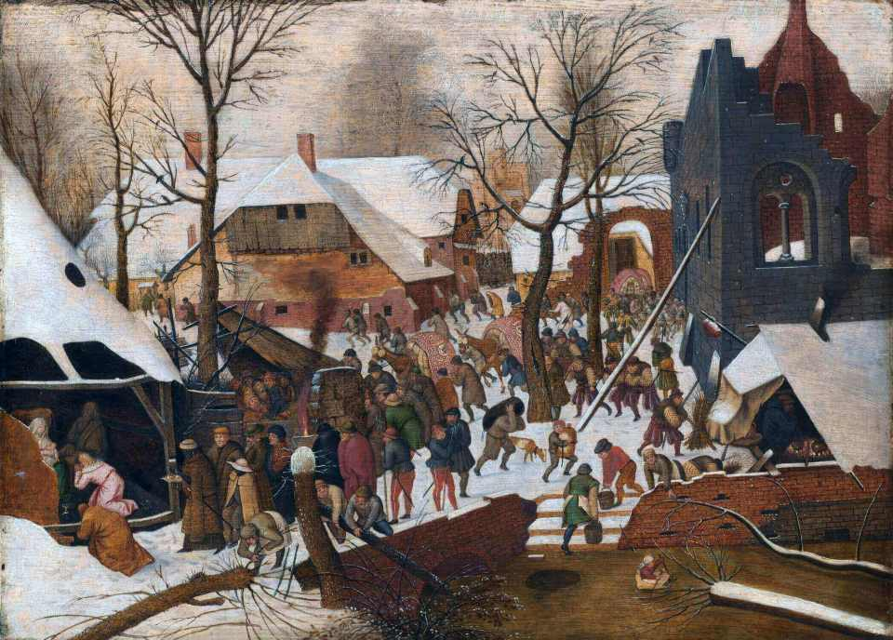
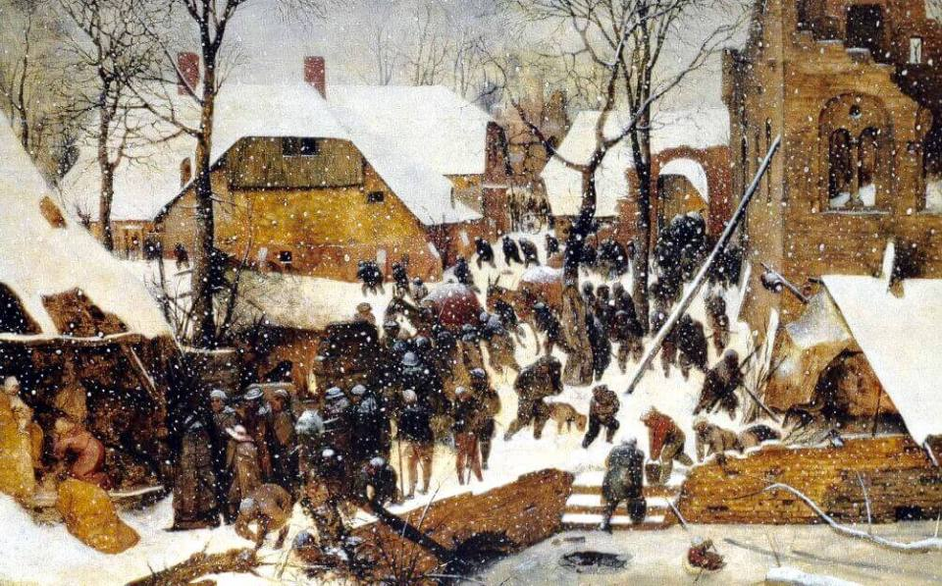
Сын Питера Брейгеля
Его сын Питер скопировал немало картин отца, прежде чем выработать свой стиль. Сын не всегда копировал картины отца один в один. Поэтому сравнивать их тоже интересно. Попробуйте.

Slide 7
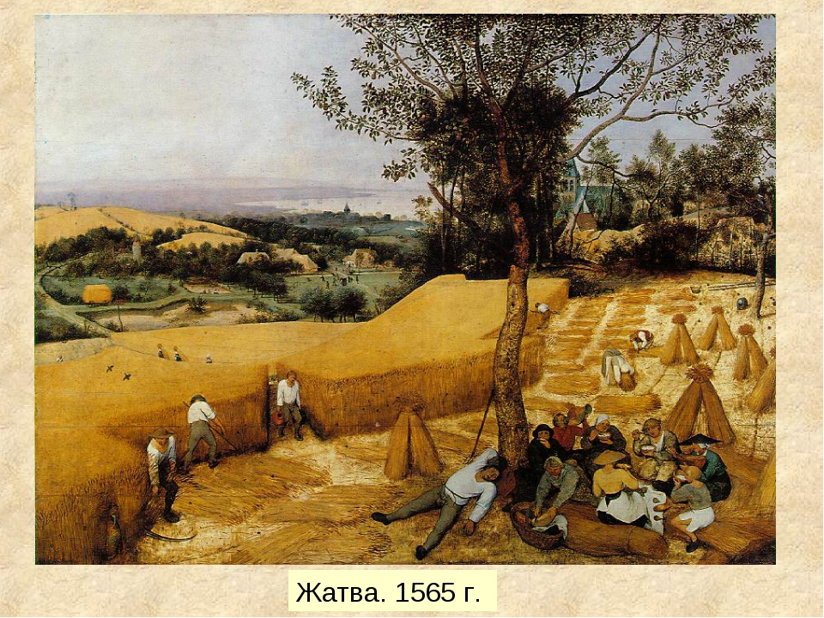
У Брейгеля в смене времён года основную роль играет природа, а люди, так же, как и леса, горы, вода, животные, становятся лишь частью необозримого ландшафта. Все картины цикла — «Возвращение стад. Осень», «Охотники на снегу. Зима», «Сенокос», «Жатва. Лето» и «Сумрачный день . Весна» — одинакового формата

Slide 8
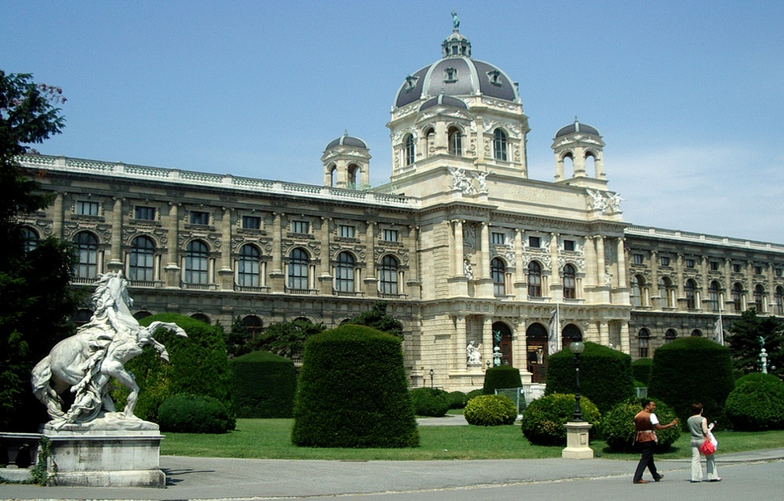
Питер Брейгель умер 5 сентября 1569 года в Брюсселе.
Из всех сохранившихся картин Брейгеля около трети находятся в Музее истории искусства в Вене.
Ван Мандер сообщает также о последней, не дошедшей до нашего времени картине Брейгеля «Торжество правды», которую он называет самой лучшей в творчестве художника.

